Slide 1
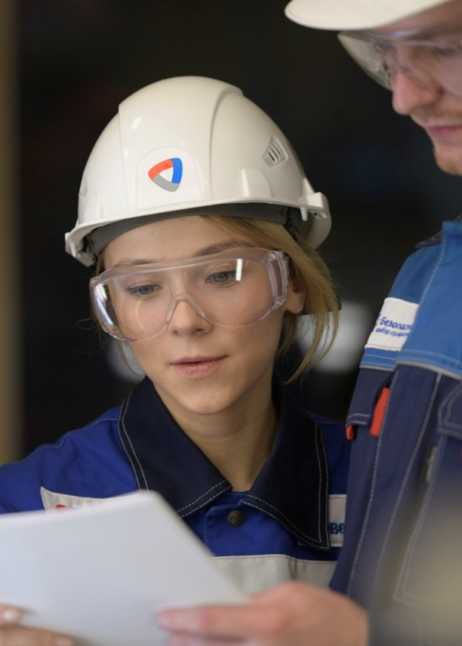
Программный комплекс «Контроль охраны труда» (ПК КОТ)
Кузьменко Ирина Ивановна
Начальник службы ОТ АО «Карельский окатыш»
18.09.2024 г.

Slide 2


Предпосылки внедрения
Необходимость поддержки Трансформации в области ОТ и ПБ
Улучшение качества управляемости существующими процессами, цифровизация новых
Рассмотренные альтернативы:
Доработка существующих систем и их интеграция
Длительные сроки создания новой функциональности
Разработка с нуля направлений Управление рисками и происшествиями
Программное обеспечение зарубежных разработчиков
Не представлены в России,
Не имеют компаний-партнеров в России,
Не поддерживают или слабо поддерживают русский язык;
Cority, VelocityEHS, Enablon, Sphera, Emex
Программное обеспечение российских вендоров
Функционал требует больших переработок в части основного фокуса проекта (управление рисками),
Не интегрируется нативно с SAP, требует отдельной доработки.
Визитек, 1С, Бреалит
12.11.2020

Slide 3

Выгоды и результаты от реализации решения ПК КОТ
  Обеспечение прозрачности и связанности данных в едином информационном пространстве, уход от разрозненной/локальной автоматизации на разных платформах с большим количеством точек отказа, поддержка эффективной системы управления в области ОТиПБ.
Выгоды от внедрения
Снижение трудозатрат сотрудников Северсталь при работе с информацией ОТ и ПБ по автоматизируемым процессам в различных ее направлениях; Быстрый ввод данных; Прозрачное использование данных интегрированных систем; Исключение повторного ввода информации; Автоматическая генерация отчетов; Быстрый многофакторный поиск нужной информации; Оперативное информирование ответственных сотрудников о событиях ОТ и ПБ и их задачах в этой области; Обеспечение высокого качества оперативной, нормативной и справочной информации, недостижимое в ее неструктурированном виде, что существенно снижает вероятность ошибок; Исключение документооборота по автоматизируемым процессам, кроме юридически значимого; Обеспечение автоматизированного и централизованного контроля за своевременностью и качеством выполнения назначенных пользователям системы задач и мероприятий.
Результаты от внедрения
Повышение эффективности и контроля за ОТ и ПБ в Северсталь; Развитие корпоративной культуры и информированности в области безопасности и охраны труда; Достижение ключевых показателей в области ОТ и ПБ и снижение рисков возникновения «горячих точек»; Возможность применения риск-ориентированного подхода по всем направлениям ОТиПБ; Оптимизация и поддержка принятия своевременных решений за счет гибкой аналитики в области охраны труда.

Slide 4
Знакомство с проектом ПК КОТ

Slide 5
Цели и задачи проекта
Цели проекта
Для достижения нулевого смертельного травматизма необходимо: Обеспечить высокую результативность 3 ключевых процессов по безопасности (идентификация опасностей и управление рисками, управление происшествиями, инспекции и аудиты) Усовершенствовать процессы взаимодействия и сбора данных о деятельности подрядных организаций в области ОТ и ПБ
Задачи проекта
Цифровизовать процессы на единой платформе, обеспечить глубокую интеграцию с другими модулями ERP системы компании (Единые справочники, система планирования и принятия решений). Единая система для всех линейных руководителей, работников БЕ и специалистов ОТ, ПБ Обеспечить сбор и анализ информации на стадии выбора подрядных организаций Обеспечить мониторинг соблюдения подрядчиками требований ОТ и ПБ и оценка в процессе выполнения работ, включая периодическую отчетность Автоматизировать процессы подрядных организаций по управлению рисками; управлению отклонениями (расследование происшествий, производственный контроль, аудиты)

Slide 6
План-график проекта по Этапам
 |  | 3 квартал 2022 |  |  | 4 квартал 2022 |  |  | 1 квартал 2023 |  |  | 2 квартал 2023 |  |  | 3 квартал 2023 |  |  | 4 квартал 2023
Этап | Название этапа проекта \ месяц | 07 | 08 | 09 | 10 | 11 | 12 | 01 | 02 | 03 | 04 | 05 | 06 | 07 | 08 | 09 | 10 | 11 | 12
1 | Проектирование
 | Подготовка инфраструктуры для системы
2 | Интеграция с кадровой системой и AD (разработка и тестирование)
3 | Управление происшествиями (включая мобильную версию) - разработка, тестирование, подготовка к ПЭ
4 | Управление происшествиями (включая мобильную версию) - запуск на всех БЕ
5 | Управление аудитами, Управление рисками, Управление безопасностью подрядных организаций – разработка, тестирование, подготовка к ПЭ
6 | Управление аудитами, Управление рисками, Управление безопасностью подрядных организаций - 1 волна (ПАО «Северсталь»)
 | Управление аудитами, Управление рисками, Управление безопасностью подрядных организаций - 2 волна (тираж на остальные БЕ)
7 | Управление аудитами, Управление рисками, Управление безопасностью подрядных организаций) - разработка и тестирование мобильной версии, подготовка к ПЭ
8 | Управление аудитами, Управление рисками, Управление безопасностью подрядных организаций (мобильная версия) - 1 волна ПЭ (ПАО «Северсталь»: ППП)
 | Управление аудитами, Управление рисками, Управление безопасностью подрядных организаций (мобильная версия) -2 волна ПЭ (тираж на остальные подразделения ПАО «Северсталь» и БЕ)
Проектирование
Разработка, тестирование
Опытно-промышленная эксплуатация
Другие задачи

Slide 7


ПК КОТ. Дорожная карта
2023
2024
Основное преимущество системы - это Web-версия.
Не нужно скачивать на телефон отдельное приложение, заходим по ссылке в браузере и работаем
Ввод в промышленную эксплуатацию
Бэклог 2023,
Регистрация на вводный инструктаж,
СОУТ
Анализ, аварий, инцидентов на ТУ, ЗиС,
Учет строительных вагончиков
Конструктор журналов
Конструктор ИОТ
Компания
СРС
Март
Декабрь
1 кв
2 кв
3 кв
4 кв
Управление происшествиями
Управление аудитами, рисками, подрядными организациями
Управление аудитами
- ПК 0, проверки всех видов, ПАБы, аудиты
Управление рисками
- оценка риска рутинных работ, работ повышенной опасности
Подрядные организации
- единое информационное пространство для совместной работы собственного персонала и персонала подрядной организации

Slide 8
ПК КОТ. Открытые вопросы
Вопросы
Как действуем
Скудная обратная связь со стороны пользователей до момента старта
Привлечение производственников для определения доработок и обсуждения приоритетности их реализации
Одно окно для сбора списков
Повторная высылка паролей
Чат в Synapse с быстрой ОС
Сложности с подключением рабочих
Непонимание функционала системы
Пошаговые инструкции по направлениям
Справочник по программе с короткими видео в формате курса СЭДО
Поддержка пользователей:
Ключевой пользователь в каждом подразделении
Чаты в Synapse по каждому направлению для ключевых пользователей – 459 чел.
Встречи Вопросы и ответы 2 раза неделю – посещаемость 200-250 чел
Встречи по запросу отдельно по производствам - 1 раз в неделю (УГЭ, КАДП, ЦДР, Дирекция по инвестициям)

Slide 9
ПК КОТ СРС. Контроль КББ статус на 12.12.2023
Наименование | План | Факт | Поддержка пользователей
Подключено рабочих, чел. | 19 000 | 16 524 | Чат в Synapse – 1 022 участника Почтовый ящик для сбора обратной связи по дашборду КББ – > 43 тыс. пользователей
Сформировано журналов ПК 0, ед | 7 189 | 5 288
Проверено технических барьеров, ед. | 11 489 | 10 697
Преимущества новой системы:
Исключили необходимость:
2. Дополнительные возможности:
набора табельного номера
выбора локации
заполнения короткого чек-листа
дублирования комментариев на выявленные отклонения
ручного ведения справочников активных локаций
формирование М3 на выявленную неисправность
планирование проверок по ПК в системе
функция копирования при выборе ответственных
авторизация пользователей в системе исключает проведение контроля КББ за другого сотрудника

Slide 10
Сравнение функционала ППК «Поведенческий аудит безопасности» (ППК ПАБ) и ПК «Контроль охраны труда» (ПК КОТ)
# | Функционал | ППК «Поведенческий аудит безопасности» (ППК ПАБ) 5 378 пользователей, 30 подрядных организаций |  | ПК «Контроль охраны труда» (ПК КОТ) 38 399 пользователей, 451 подрядных организаций
 |  | Есть функционал? | Пользователи | Есть функционал? | Пользователи
1 | Происшествия | Нет | - | Да на всех БЕ | Руководители, специалисты (в т.ч. весь персонал подрядных организаций) – 4 197 чел.
2 | Аудиты: |  |  |  | 7 141 чел.
2.1 | поведенческий аудит безопасности (ПАБ) | Да | Руководители, специалисты (в т.ч. персонал подрядных организаций со спец. договором) | Да | Руководители, специалисты (в т.ч. весь персонал подрядных организаций)
2.2 | проверки без чек-листа | Да | Руководители, специалисты (в т.ч. персонал подрядных организаций со спец. договором) | Да | Руководители, специалисты (в т.ч. весь персонал подрядных организаций)
2.3 | проверки по чек-листу | Нет | - | Да | Руководители, специалисты (в т.ч. весь персонал подрядных организаций)
2.4 | проверки гос.органов | Да | Руководители, специалисты | В процессе реализации (2024 г.) | -
3 | Риски: |  |  |  | 21 731 чел.
3.1 | управление рисками рутинных работ | Да | Руководители, специалисты | Функционал готов, старт обучения 01.07.24 г. на всех БЕ | Руководители, специалисты
3.2 | управление рисками работ повышенной опасности | Нет | - | Да будет доработан ввиду изменения методологии | Руководители, специалисты, рабочие
3.3 | производственный контроль 0-го уровня (ПК-0) | Нет | - | Да | Руководители, специалисты, рабочие (в т.ч. весь персонал подрядных организаций)
4 | Управление безопасностью подрядных организаций: |  |  |  | 3 333 чел.
4.1 | личный кабинет подрядчика | Нет | - | Да | Руководители, специалисты подрядных организаций
4.2 | претензионная работа | Нет | - | Пилот на ПАО для 10 подрядных организаций. Остальные подрядные организации ПАО, Метиз, ЖРА – в 2024 г. | Руководители, специалисты подрядных организаций
4.3 | регистрация на вводный инструктаж | Нет | - | Да | Руководители, специалисты подрядных организаций
5 | Специальная оценка условий труда (СОУТ) | Нет отдельная система | - | Да только в ПАО в 2024 г. | Руководители, специалисты – 12 чел.
6 | Комитеты | Нет | - | Да | Руководители, специалисты – 1 985 чел.
7 | Мобильная версия (по всем модулям) | Нет | - | Да

Slide 11
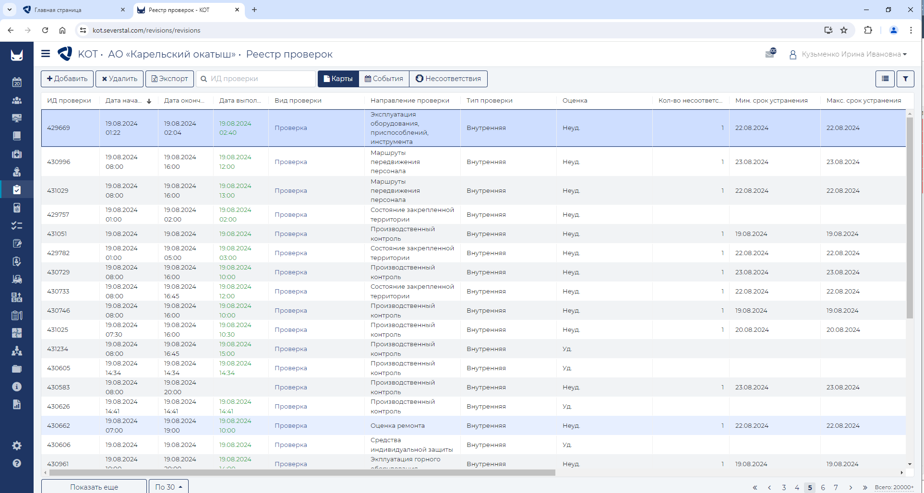

Slide 12
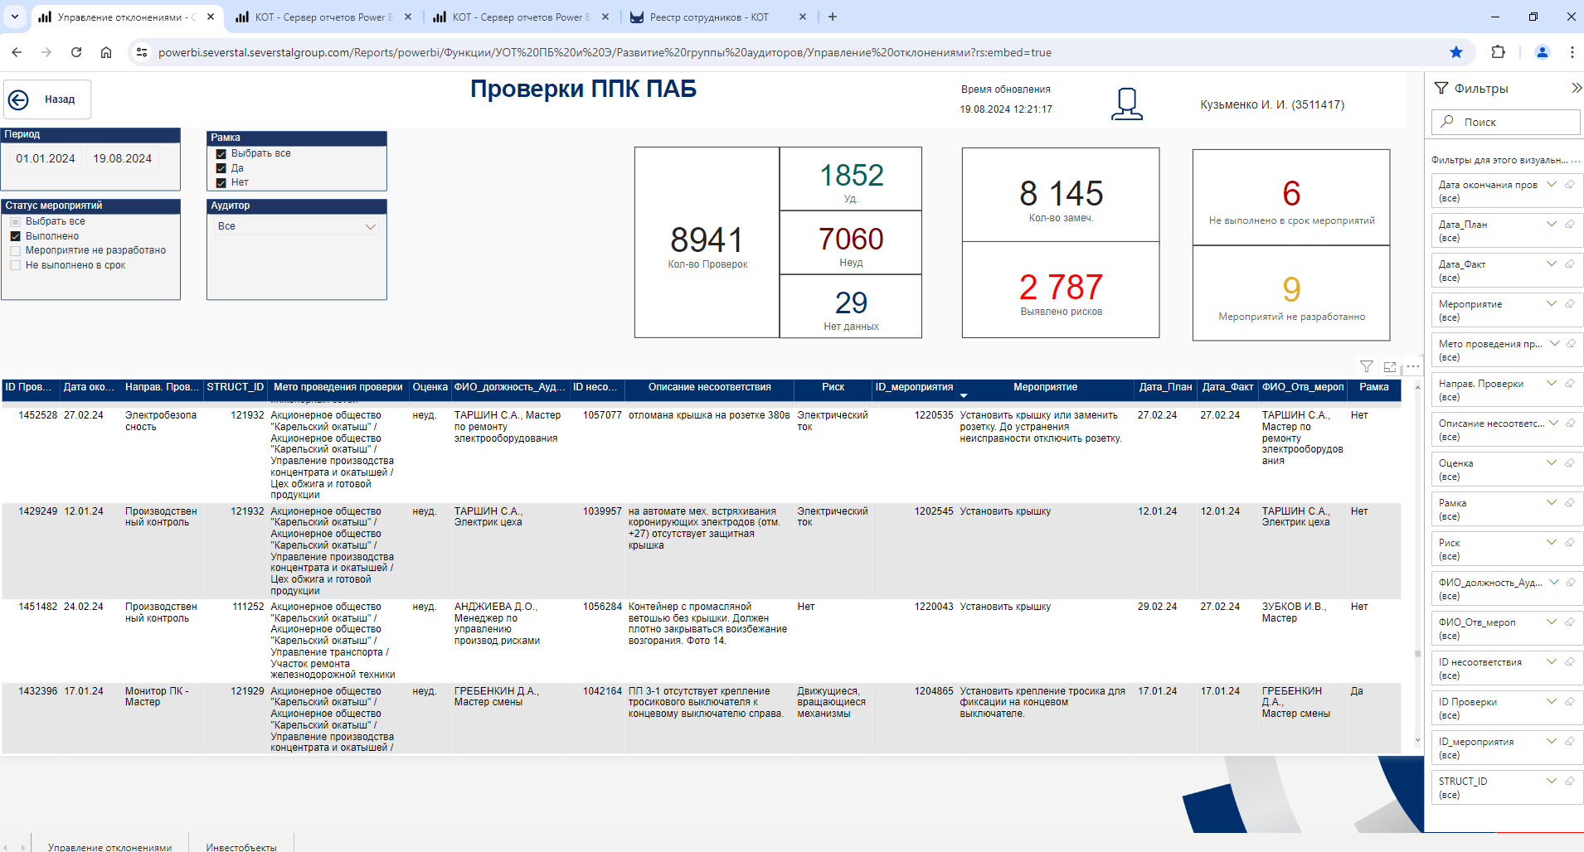

Slide 13
Спасибо за внимание!

